Slide 1
«Изучаем ФГОС дошкольного образования»
Л. В. Сотникова, методист МБОУ «ИМЦ»

Slide 3
Утвержден приказом Министерства образования и науки Российской Федерации от 17 октября 2013 года № 1155
ФЕДЕРАЛЬНЫЙ ГОСУДАРСТВЕННЫЙ ОБРАЗОВАТЕЛЬНЫЙ СТАНДАРТ ДОШКОЛЬНОГО ОБРАЗОВАНИЯ – совокупность обязательных требований к дошкольному образованию

Slide 4
ФЕДЕРАЛЬНЫЙ ГОСУДАРСТВЕННЫЙ ОБРАЗОВАТЕЛЬНЫЙ СТАНДАРТ ДОШКОЛЬНОГО ОБРАЗОВАНИЯ
I.Общие положения
… 1.2. Стандарт разработан на основе Конституции РФ и законодательства РФ с учётом Конвенции ООН о правах ребёнка…

Slide 5
ФЕДЕРАЛЬНЫЙ ГОСУДАРСТВЕННЫЙ ОБРАЗОВАТЕЛЬНЫЙ СТАНДАРТ ДОШКОЛЬНОГО ОБРАЗОВАНИЯ
… 1.5. Стандарт направлен на достижение следующих целей:
повышение социального статуса дошкольного образования;
обеспечение государством равенства возможностей для каждого ребёнка в получении качественного дошкольного образования;
обеспечение государственных гарантий уровня и качества дошкольного образования на основе единства обязательных требований к условиям реализации образовательных программ дошкольного образования, их структуре и результатам их освоения;
сохранение единства образовательного пространства Российской Федерации относительно уровня дошкольного образования.

Slide 6
ФЕДЕРАЛЬНЫЙ ГОСУДАРСТВЕННЫЙ ОБРАЗОВАТЕЛЬНЫЙ СТАНДАРТ ДОШКОЛЬНОГО ОБРАЗОВАНИЯ
1.6. Стандарт направлен на решение следующих задач:
охраны и укрепления физического и психического здоровья детей, в том числе их эмоционального благополучия;
обеспечения равных возможностей для полноценного развития каждого ребёнка в период дошкольного детства независимо от места жительства, пола, нации, языка, социального статуса, психофизиологических и других особенностей (в том числе ограниченных возможностей здоровья);
обеспечения преемственности целей, задач и содержания образования, реализуемых в рамках образовательных программ различных уровней (далее -преемственность основных образовательных программ дошкольного и начального общего образования);
создания благоприятных условий развития детей в соответствии с их возрастными и индивидуальными особенностями и склонностями, развития способностей и творческого потенциала каждого ребёнка как субъекта отношений с самим собой, другими детьми, взрослыми и миром;

Slide 7
ФЕДЕРАЛЬНЫЙ ГОСУДАРСТВЕННЫЙ ОБРАЗОВАТЕЛЬНЫЙ СТАНДАРТ ДОШКОЛЬНОГО ОБРАЗОВАНИЯ
1.6. Стандарт направлен на решение следующих задач:
объединения обучения и воспитания в целостный образовательный процесс на основе духовно-нравственных и социокультурных ценностей и принятых в обществе правил и норм поведения в интересах человека, семьи, общества;
формирования общей культуры личности детей, в том числе ценностей здорового образа жизни, развития их социальных, нравственных, эстетических, интеллектуальных, физических качеств, инициативности, самостоятельности и ответственности ребёнка, формирования предпосылок учебной деятельности;
обеспечения вариативности и разнообразия содержания Программ и организационных форм дошкольного образования, возможности формирования Программ различной направленности с учётом образовательных потребностей, способностей и состояния здоровья детей;
формирования социокультурной среды, соответствующей возрастным, индивидуальным, психологическим и физиологическим особенностям детей;
обеспечения психолого-педагогической поддержки семьи и повышения компетентности родителей (законных представителей) в вопросах развития и образования, охраны и укрепления здоровья детей.

Slide 8
ФЕДЕРАЛЬНЫЙ ГОСУДАРСТВЕННЫЙ ОБРАЗОВАТЕЛЬНЫЙ СТАНДАРТ ДОШКОЛЬНОГО ОБРАЗОВАНИЯ
Требования к условиям реализации Программы
Требования к условиям освоения Программы
ФГОС ДО
Требования к структуре Программы и её объёму
1.8. Стандарт включает в себя требования к:
структуре Программы и ее объему;
условиям реализации Программы;
результатам освоения Программы.

Slide 9
ФЕДЕРАЛЬНЫЙ ГОСУДАРСТВЕННЫЙ ОБРАЗОВАТЕЛЬНЫЙ СТАНДАРТ ДОШКОЛЬНОГО ОБРАЗОВАНИЯ
II.Требования к структуре образовательной программы дошкольного образования и её объёму
2.1. Программа определяет содержание и организацию образовательной деятельности на уровне дошкольного образования.
2.2. Структурные подразделения в одной Организации (далее - Группы) могут реализовывать разные Программы.

Slide 10
ФЕДЕРАЛЬНЫЙ ГОСУДАРСТВЕННЫЙ ОБРАЗОВАТЕЛЬНЫЙ СТАНДАРТ ДОШКОЛЬНОГО ОБРАЗОВАНИЯ
2.3. Программа формируется как программа психолого-педагогической поддержки позитивной социализации и индивидуализации, развития личности детей дошкольного возраста и определяет комплекс основных характеристик дошкольного образования (объем, содержание и планируемые результаты в виде целевых ориентиров дошкольного образования).
ПРОГРАММА ОПРЕДЕЛЯЕТ
КОМПЛЕКС ОСНОВНЫХ ХАРАКТЕРИСТИК ДОШКОЛЬНОГО ОБРАЗОВАНИЯ
объём
содержание
результаты

Slide 11
ФЕДЕРАЛЬНЫЙ ГОСУДАРСТВЕННЫЙ ОБРАЗОВАТЕЛЬНЫЙ СТАНДАРТ ДОШКОЛЬНОГО ОБРАЗОВАНИЯ
… 2.5. Программа разрабатывается и утверждается Организацией самостоятельно в соответствии с настоящим Стандартом и с учётом Примерных программ .
При разработке Программы Организация определяет продолжительность пребывания детей в Организации, режим работы Организации в соответствии с объёмом решаемых задач образовательной деятельности, предельную наполняемость Групп. Организация может разрабатывать и реализовывать в Группах различные Программы с разной продолжительностью пребывания детей в течение суток…
Программа может реализовываться в течение всего времени пребывания детей в Организации.

Slide 12
ФЕДЕРАЛЬНЫЙ ГОСУДАРСТВЕННЫЙ ОБРАЗОВАТЕЛЬНЫЙ СТАНДАРТ ДОШКОЛЬНОГО ОБРАЗОВАНИЯ
Развитие
личности
Развитие
мотивации
Развитие
способностей ребёнка
Содержание Программы
Виды деятельности
2.6. Содержание Программы должно обеспечивать развитие личности, мотивации и способностей детей в различных видах деятельности и охватывать следующие структурные единицы, представляющие определенные направления развития и образования детей (далее - образовательные области):

Slide 13
ОБРАЗОВАТЕЛЬНЫЕ ОБЛАСТИ
Социально-
коммуникативное
развитие
Физическое развитие
Художественно-
эстетическое
развитие
Познавательное развитие
Речевое развитие

Slide 14
ФЕДЕРАЛЬНЫЙ ГОСУДАРСТВЕННЫЙ ОБРАЗОВАТЕЛЬНЫЙ СТАНДАРТ ДОШКОЛЬНОГО ОБРАЗОВАНИЯ
…2.7. Конкретное содержание указанных образовательных областей зависит от возрастных и индивидуальных особенностей детей, определяется целями и задачами Программы и может реализовываться в различных видах деятельности (общении, игре, познавательно-исследовательской деятельности – как сквозных механизмах развития ребенка):

Slide 15
РАЗЛИЧНЫЕ ВИДЫ ДЕЯТЕЛЬНОСТИ ДЕТЕЙ
Младенческий возраст
(2 мес. – 1 г.)
непосредственное эмоциональное общение с взрослым;
Ранний возраст
(1 г. – 3 г.)
предметная деятельность и игры с составными и динамическими игрушками;
Дошкольный возраст
(3 г. – 8 л.)
игровая;
манипулирование с предметами;
познавательно-исследовательские действия;
восприятие музыки, детских песен и стихов;
двигательная активность;
тактильно-двигательные игры.
экспериментирование с материалами и веществами;
общение с взрослым и совместные игры со сверстниками под руководством взрослого;
самообслуживание и действия с бытовыми предметами-орудиями;
восприятие смысла музыки, сказок, стихов, рассматривание картинок;
двигательная активность.
коммуникативная;
познавательно-исследовательская;
восприятие художественной литературы и фольклора;
самообслуживание и элементарный бытовой труд;
изобразительная;
музыкальная;
двигательная активность ребенка.

Slide 16
АСПЕКТЫ ОБРАЗОВАТЕЛЬНОЙ СРЕДЫ
2.8. Содержание Программы должно отражать следующие аспекты образовательной среды для ребенка дошкольного возраста:
Система отношений ребенка к миру, другим людям, к себе самому
Предметно-пространственная развивающая
среда
Аспекты образовательной
среды
Характер взаимодействия с другими детьми
Характер взаимодействия
со взрослыми

Slide 17
СТРУКТУРА ПРОГРАММЫ
2.9. Программа состоит из обязательной части и части, формируемой участ-никами образовательных отношений. Обе части являются взаимодополня-ющими и необходимыми с точки зрения реализации требований Стандарта.
СТРУКТУРА ОБРАЗОВАТЕЛЬНОЙ ПРОГРАММЫ
ДОШКОЛЬНОГО ОБРАЗОВАНИЯ
Обязательная часть обеспечивает развитие детей в пяти образовательных областях
Составляет не менее 60% от ее общего объема
Часть, формируемая участниками образовательных отношений, (выбранные и/или разработанные самостоятельно Программы, направленные на развитие детей в одной или нескольких образовательных областях, видах деятельности и/или культурных практиках)
Составляет не более 40% от ее общего объема
Аспекты образовательной
среды

Slide 18
СТРУКТУРА ПРОГРАММЫ
2.11. Программа включает три основных раздела:
Целевой
Пояснительная записка
Планируемые результаты освоения программы
Содержательный
Общее содержание Программы, обеспечивающее полноценное развитие личности детей.
Различные направления, выбранные участниками образовательных отношений из числа парциальных и иных программ и/или созданных ими самостоятельно. (См. ниже более подробно.)
Организационный
описание материально-технического обеспечения Программы, обеспеченности методическими материалами и средствами обучения и воспитания, включать распорядок и/или режим дня, а также особенности традиционных событий, праздников, мероприятий; особенности организации развивающей предметно-пространственной среды
Аспекты образовательной
среды

Slide 19
Содержательный раздел должен включать:
а) описание образовательной деятельности в соответствии с направлениями развития ребенка, представленными в пяти образовательных областях, с учетом используемых вариативных примерных основных образовательных программ дошкольного образования и методических пособий, обеспечивающих реализацию данного содержания;
б) описание вариативных форм, способов, методов и средств реализации Программы с учетом возрастных и индивидуальных особенностей воспитанников, специфики их образовательных потребностей и интересов;
в) описание образовательной деятельности по профессиональной коррекции нарушений развития детей в случае, если эта работа предусмотрена Программой.
В содержательном разделе Программы должны быть представлены:
а) особенности образовательной деятельности разных видов и культурных практик;
б) способы и направления поддержки детской инициативы;
в) особенности взаимодействия педагогического коллектива с семьями воспитанников;
г) иные характеристики содержания Программы, наиболее существенные с точки зрения авторов Программы.
Аспекты образовательной
среды

Slide 20
СТРУКТУРА ПРОГРАММЫ
Часть Программы, формируемая участниками образовательных отношений, может включать различные направления, выбранные участниками образовательных отношений из числа парциальных и иных программ и/или созданных ими самостоятельно.
Данная часть Программы должна учитывать образовательные потребности, интересы и мотивы детей, членов их семей и педагогов и, в частности, может быть ориентирована на:
специфику национальных, социокультурных и иных условий, в которых осуществляется образовательная деятельность;
выбор тех парциальных образовательных программ и форм организации работы с детьми, которые в наибольшей степени соответствуют потребностям и интересам детей, а также возможностям педагогического коллектива;
сложившиеся традиции Организации или Группы.
Содержание коррекционной работы и/или инклюзивного образования включается в Программу, если планируется ее освоение детьми с ограниченными возможностями здоровья.
Аспекты образовательной
среды

Slide 21
СТРУКТУРА ПРОГРАММЫ
2.12. В случае если обязательная часть Программы соответствует примерной программе, она оформляется в виде ссылки на соответствующую примерную программу. …
Например:
Радуга. Программа воспитания, образования и развития детей от 2 до 7 лет в условиях детского сада
Авторы: Гризик Т. И., Доронова Т. Н., Соловьёва Е.В. и др. / Под науч.рук. Соловьёвой Е.В.
Часть Программы, формируемая участниками образовательных отношений, может быть представлена в виде ссылок на соответствующую методическую литературу, позволяющую ознакомиться с содержанием выбранных участниками образовательных отношений парциальных программ, методик, форм организации образовательной работы.

Slide 22
СТРУКТУРА ПРОГРАММЫ
2.13. Дополнительным разделом Программы является текст ее краткой презентации. Краткая презентация Программы должна быть ориентирована на родителей (законных представителей) детей и доступна для ознакомления.
В краткой презентации Программы должны быть указаны:
1) возрастные и иные категории детей, на которых ориентирована Программа Организации, в том числе категории детей с ограниченными возможностями здоровья, если Программа предусматривает особенности ее реализации для этой категории детей;
2) используемые Примерные программы;
3) характеристика взаимодействия педагогического коллектива с семьями детей.
Аспекты образовательной
среды

Slide 23
ФЕДЕРАЛЬНЫЙ ГОСУДАРСТВЕННЫЙ ОБРАЗОВАТЕЛЬНЫЙ СТАНДАРТ ДОШКОЛЬНОГО ОБРАЗОВАНИЯ
III. Требования к условиям реализации основной
образовательной программы дошкольного образования
психолого-педагогические условия
кадровые условия
материально-технические условия
финансовые условия
развивающая предметно-пространственная среда

Slide 24
ТРЕБОВАНИЯ К ПСИХОЛОГО-ПЕДАГОГИЧЕСКИМ УСЛОВИЯМ РЕАЛИЗАЦИИ ПРОГРАММЫ
3.2.1. Для успешной реализации Программы должны быть обеспечены следующие психолого-педагогические условия:
уважение взрослых к человеческому достоинству детей,…
поддержка взрослыми доброжелательного отношения детей друг к другу;
поддержка разумной инициативы и самостоятельности детей;
использование форм и методов работы с детьми,
соответствующих их возрастным и индивидуальным особенностям;
учет интересов и возможностей каждого ребенка, социальной ситуации его развития;
возможность выбора детьми материалов, видов активности, партнеров по деятельности;
защита детей от всех форм физического и психического насилия; поддержка родителей.
Аспекты образовательной
среды

Slide 25
ОЦЕНКА ИНДИВИДУАЛЬНОГО РАЗВИТИЯ ДЕТЕЙ
3.2.3.Результаты педагогической диагностики (мониторинга) могут использоваться исключительно для решения следующих образовательных задач:
1) индивидуализации образования (в том числе поддержки ребенка, построения его образовательной траектории или профессиональной коррекции особенностей его развития);
2) оптимизации работы с группой детей.
При необходимости используется психологическая диагностика развития детей (выявление и изучение индивидуально-психологических особенностей детей), которую проводят квалифицированные специалисты (педагоги-психологи, психологи).
Участие ребенка в психологической диагностике допускается только с согласия его родителей (законных представителей).
Результаты психологической диагностики могут использоваться для решения задач психологического сопровождения и проведения квалифицированной коррекции развития детей.

Slide 26
Условия, необходимые для создания социальной ситуации развития детей
Обеспечение эмоционального благополучия
непосредственное общение с каждым ребенком
уважительное отношение к каждому ребенку, к его чувствам и потребностям;
Поддержка индивидуальности и инициативы
создание условий для свободного выбора детьми деятельности, участников совместной деятельности;
создание условий для принятия детьми решений, выражения своих чувств и мыслей;
Установление правил взаимодействия
создание условий для позитивных, доброжелательных отношений между детьми;
развитие коммуникативных способностей детей, позволяющих разрешать конфликтные ситуации со сверстниками; развитие умения детей работать в группе сверстников;
развитие коммуникативных способностей детей, позволяющих разрешать конфликтные ситуации со сверстниками;
развитие умения детей работать в группе сверстников.

Slide 27
Условия, необходимые для создания социальной ситуации развития детей
Обучение с учетом зоны ближайшего развития
создание условий для овладения культурными средствами деятельности;
Взаимодействие с родителями
по вопросам образования ребенка, непосредственного вовлечения их в образовательную деятельность, в том числе посредством создания образовательных проектов совместно с семьей на основе выявления потребностей и поддержки образовательных инициатив семьи.
организация видов деятельности, способствующих развитию мышления, речи, общения, воображения и детского творчества, личностного, физического и художественно-эстетического развития детей;
поддержка спонтанной игры детей, ее обогащение, обеспечение игрового времени и пространства;
оценка индивидуального развития детей.

Slide 28
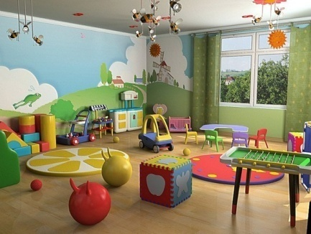
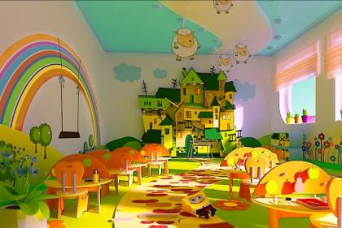
Требования к развивающей предметно-пространственной среде

Slide 29
Требования к развивающей предметно-пространственной среде
3.3. 3. Развивающая предметно-пространственная среда (ППРС) должна обеспечивать:
ППРС
РЕАЛИЗАЦИЯ ОБРАЗОВАТЕЛЬНЫХ ПРОГРАММ
РЕАЛИЗАЦИЯ ИНКЛЮЗИВНОГО ОБРАЗОВАНИЯ
(при наличии)
НАЦИОНАЛЬНЫЕ, КЛИМАТИЧЕСКИЕ УСЛОВИЯ
ВОЗРАСТНЫЕ ОСОБЕННОСТИ ДЕТЕЙ

Slide 30
Развивающая
предметно-пространственная среда
3.3.4. Развивающая предметно-пространственная среда должна быть
Содержательно-насыщенная
Доступная и безопасная
ППРС
Полифункциональная, вариативная
Трансформируемая

Slide 31
Требования к кадровым условиям реализации Программы
Квалификация педагогических и учебно-вспомогательных работников должна соответствовать квалификационным характеристикам, установленным в Едином квалификационном справочнике должностей руководителей, специалистов и служащих, раздел "Квалификационные характеристики должностей работников образования", утвержденном приказом Министерства здравоохранения и социального развития Российской Федерации от 26 августа 2010 г. N 761н (зарегистрирован Министерством юстиции Российской Федерации 6 октября 2010 г., регистрационный N 18638), с изменениями, внесенными приказом Министерства здравоохранения и социального развития Российской Федерации от 31 мая 2011 г. N 448н (зарегистрирован Министерством юстиции Российской Федерации 1 июля 2011 г., регистрационный N 21240).

Slide 32
Требования к материально-техническим условиям реализации ООП
3.5.1. Требования к материально-техническим условиям реализации Программы включают:
учет санитарно-эпидемиологические правила и нормативы
требования к пожарной безопасности
требования к средствам обучения и воспитания
оснащенность помещений ППРС
материально-техническое обеспечение программы

Slide 33
3.6. Требования к финансовым условиям реализации Программы должны:
обеспечивать возможность выполнения требований Стандарта к условиям реализации и структуре Программы;
обеспечивать реализацию обязательной части Программы и части, формируемой участниками образовательного процесса
отражать структуру и объем расходов, необходимых для реализации Программы

Slide 34
ФЕДЕРАЛЬНЫЙ ГОСУДАРСТВЕННЫЙ ОБРАЗОВАТЕЛЬНЫЙ СТАНДАРТ ДОШКОЛЬНОГО ОБРАЗОВАНИЯ
IV. Требования к результатам освоения основной
образовательной программы дошкольного образования
4.1. Требования Стандарта к результатам освоения Программы представлены в виде целевых ориентиров дошкольного образования, которые представляют собой социально-нормативные возрастные характеристики возможных достижений ребенка на этапе завершения уровня дошкольного образования.
4.3. Целевые ориентиры не подлежат непосредственной оценке, в том числе в виде педагогической диагностики (мониторинга), и не являются основанием для их формального сравнения с реальными достижениями детей. Они не являются основой объективной оценки соответствия установленным требованиям образовательной деятельности и подготовки детей

Slide 35
ФЕДЕРАЛЬНЫЙ ГОСУДАРСТВЕННЫЙ ОБРАЗОВАТЕЛЬНЫЙ СТАНДАРТ ДОШКОЛЬНОГО ОБРАЗОВАНИЯ
IV. Требования к результатам освоения основной
образовательной программы дошкольного образования
4.5. Целевые ориентиры не могут служить непосредственным основанием при решении управленческих задач, включая:
аттестацию педагогических кадров;
оценку качества образования;
оценку как итогового, так и промежуточного уровня развития детей, в том числе в рамках мониторинга (в том числе в форме тестирования, с использованием методов, основанных на наблюдении, или иных методов измерения результативности детей);
оценку выполнения муниципального (государственного) задания посредством их включения в показатели качества выполнения задания;
распределение стимулирующего фонда оплаты труда работников Организации.

Slide 36
ЦЕЛЕВЫЕ ОРИЕНТИРЫ ОБРАЗОВАНИЯ В МЛАДЕНЧЕСКОМ И РАННЕМ ВОЗРАСТЕ:

Slide 37
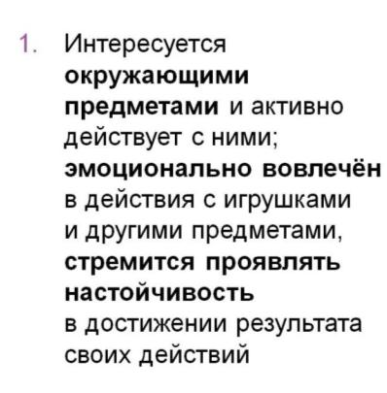
ЦЕЛЕВЫЕ ОРИЕНТИРЫ ОБРАЗОВАНИЯ В МЛАДЕНЧЕСКОМ И РАННЕМ ВОЗРАСТЕ:

Slide 38
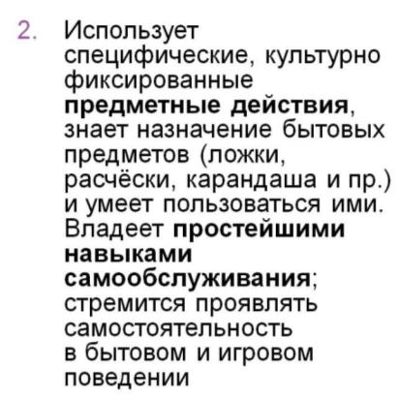
ЦЕЛЕВЫЕ ОРИЕНТИРЫ ОБРАЗОВАНИЯ В МЛАДЕНЧЕСКОМ И РАННЕМ ВОЗРАСТЕ:

Slide 39
ЦЕЛЕВЫЕ ОРИЕНТИРЫ ОБРАЗОВАНИЯ В МЛАДЕНЧЕСКОМ И РАННЕМ ВОЗРАСТЕ:

Slide 40
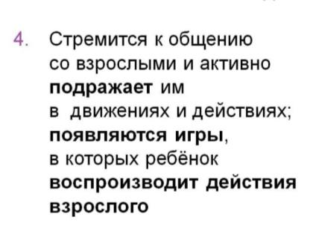
ЦЕЛЕВЫЕ ОРИЕНТИРЫ ОБРАЗОВАНИЯ В МЛАДЕНЧЕСКОМ И РАННЕМ ВОЗРАСТЕ:

Slide 41
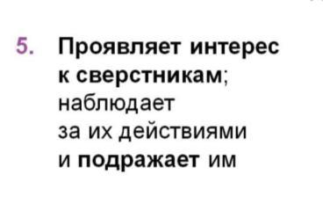
ЦЕЛЕВЫЕ ОРИЕНТИРЫ ОБРАЗОВАНИЯ В МЛАДЕНЧЕСКОМ И РАННЕМ ВОЗРАСТЕ:

Slide 42
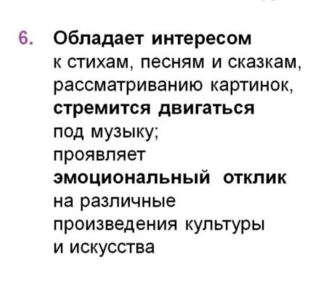
ЦЕЛЕВЫЕ ОРИЕНТИРЫ ОБРАЗОВАНИЯ В МЛАДЕНЧЕСКОМ И РАННЕМ ВОЗРАСТЕ:

Slide 43
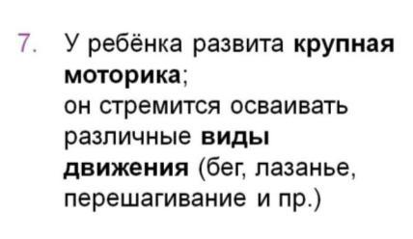
ЦЕЛЕВЫЕ ОРИЕНТИРЫ ОБРАЗОВАНИЯ В МЛАДЕНЧЕСКОМ И РАННЕМ ВОЗРАСТЕ:

Slide 44
ЦЕЛЕВЫЕ ОРИЕНТИРЫ ОБРАЗОВАНИЯ НА ЭТАПЕ ЗАВЕРШЕНИЯ ДОШКОЛЬНОГО ОБРАЗОВАНИЯ :

Slide 45
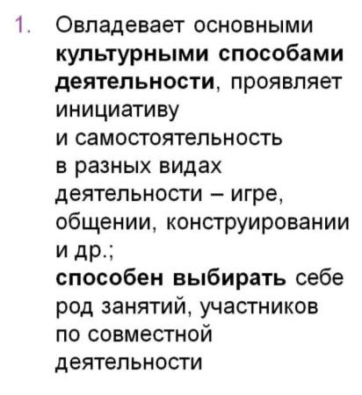
ЦЕЛЕВЫЕ ОРИЕНТИРЫ НА ЭТАПЕ ЗАВЕРШЕНИЯ ДОШКОЛЬНОГО ОБРАЗОВАНИЯ:

Slide 46
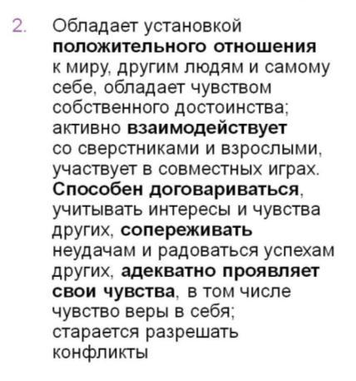
ЦЕЛЕВЫЕ ОРИЕНТИРЫ НА ЭТАПЕ ЗАВЕРШЕНИЯ ДОШКОЛЬНОГО ОБРАЗОВАНИЯ:

Slide 47
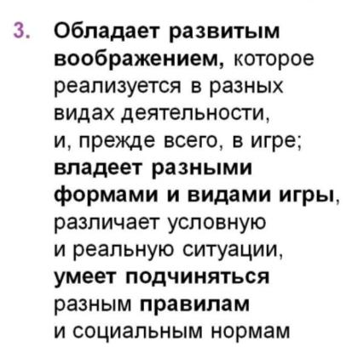
ЦЕЛЕВЫЕ ОРИЕНТИРЫ НА ЭТАПЕ ЗАВЕРШЕНИЯ ДОШКОЛЬНОГО ОБРАЗОВАНИЯ:

Slide 48
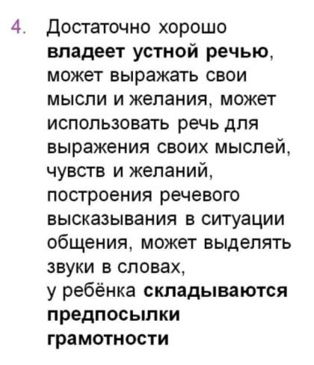
ЦЕЛЕВЫЕ ОРИЕНТИРЫ НА ЭТАПЕ ЗАВЕРШЕНИЯ ДОШКОЛЬНОГО ОБРАЗОВАНИЯ:

Slide 49
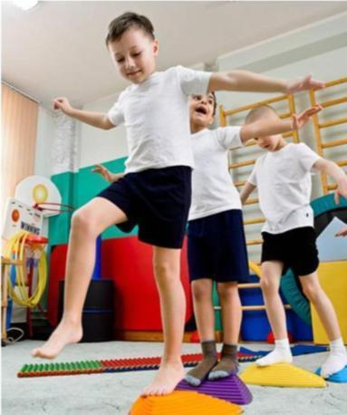
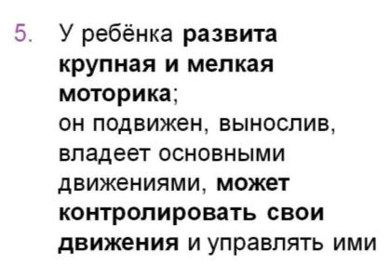
ЦЕЛЕВЫЕ ОРИЕНТИРЫ НА ЭТАПЕ ЗАВЕРШЕНИЯ ДОШКОЛЬНОГО ОБРАЗОВАНИЯ:

Slide 50
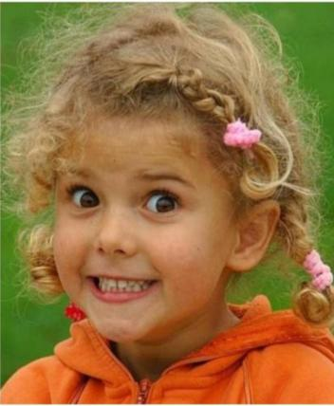
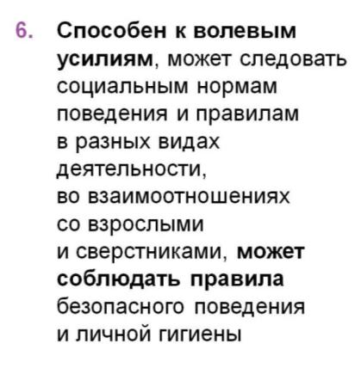
ЦЕЛЕВЫЕ ОРИЕНТИРЫ НА ЭТАПЕ ЗАВЕРШЕНИЯ ДОШКОЛЬНОГО ОБРАЗОВАНИЯ:

Slide 51
ЦЕЛЕВЫЕ ОРИЕНТИРЫ НА ЭТАПЕ ЗАВЕРШЕНИЯ ДОШКОЛЬНОГО ОБРАЗОВАНИЯ :

Slide 52
ЖЕЛАЕМ УСПЕХОВ!

